Slide 1
ESCUELA MILITAR DE INGENIERIA
MATERIAS MILITARES
CONOCIMIENTO DE LAS ARMAS
CNL. DAEN. OMAR HONORINO FUENTES GARCIA

Slide 2

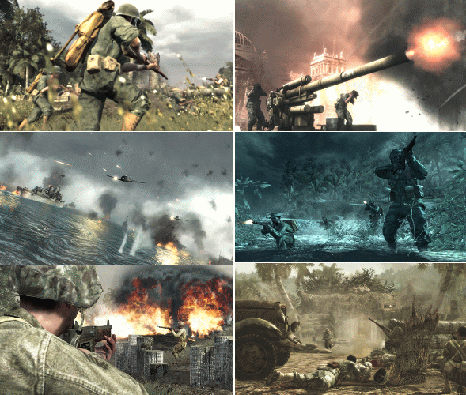

Slide 3
T E M A R I O
UNIDADES DE INFANTERIA
ORGANIZACIÓN DEL BI.
CARACTERISTICAS
POSIBILIDADES
LIMITACIONES
OP. OFENSIVAS
OP. DEFENSIVAS
OP. RETROGRADAS

Slide 4
UNIDADES DE INFANTERIA
INFANTERIA DE SELVA
INFANTERIA ANDINA
INFANTERIA BLINDADA
INFANTERIA AEROTRANSPORTADA

Slide 5
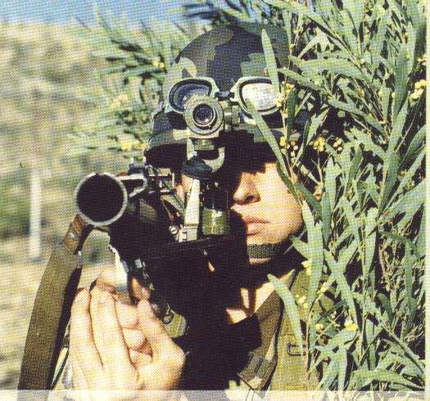
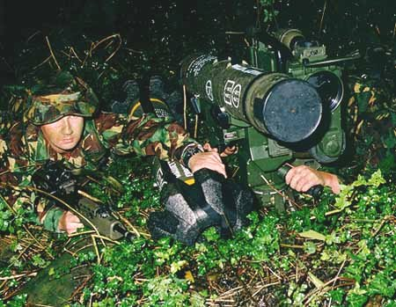
INFANTERIA DE SELVA
EL PERSONAL DEBERÁ ESTAR DEBIDAMENTE PREPARADO PARA SOPORTAR EL DESGASTE Y LA PRESIÓN PARA EL COMBATE EN LA SELVA

Slide 6
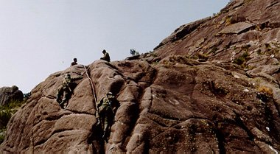
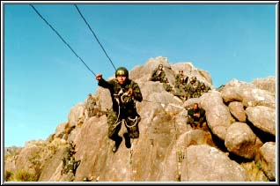
INFANTERIA ANDINA
PERSONAL DE CUADROS Y TROPA DEBERÁ ESTAR DEBIDAMENTE PREPARADA FÍSICA Y PSÍQUICAMENTE PARA SOPORTAR EL DESGASTE Y LA PRESIÓN CONSIDERANDO LAS CONDICIONES CLIMATICAS

Slide 7
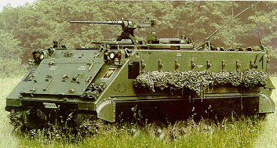
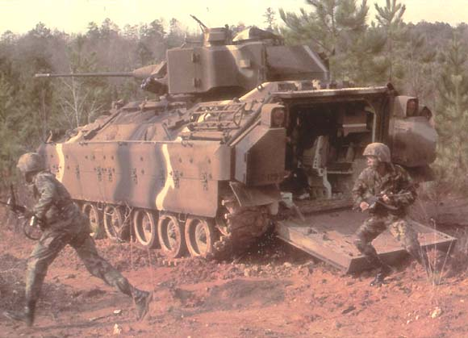
INFANTERIA BLINDADA
CUENTA ORGÁNICAMENTE CON MEDIOS MECANIZADOS NECESARIOS PARA EL TRANSPORTE HASTA LA PRIMERA LÍNEA DE COMBATE, CON PROTECCIÓN BLINDADA Y POTENCIA DE FUEGO.

Slide 8
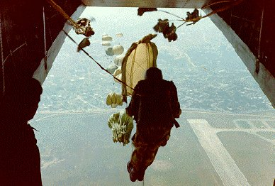
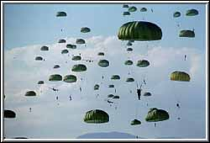
INFANTERIA AEROTRANSPORTADA
SERÁN EMPLEADAS EN OPERACIONES EN LA RETAGUARDIA DEL ENO. OPERACIONES ENVOLVENTES (VERTICAL) Y EN OPERACIONES DE CONEXIÓN.

Slide 9
ORGANIZACIÓN DEL BI
ELEMENTOS DE COMANDO
JPLM
P-1
P-2
P-3
P-4
P-5
ELEMENTOS DE APOYO DE COMBATE
AP
CS
ELEMENTOS DE MANIOBRA
ELEMENTOS DE SPAC
MB

Slide 10
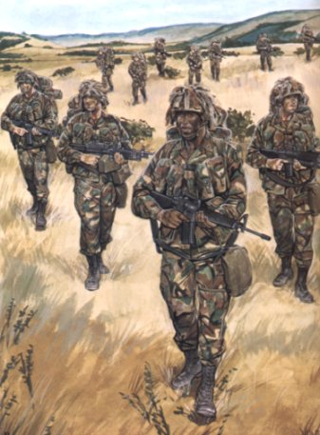
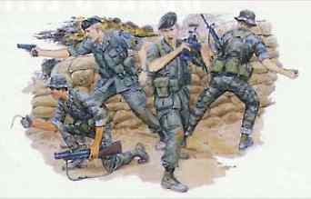
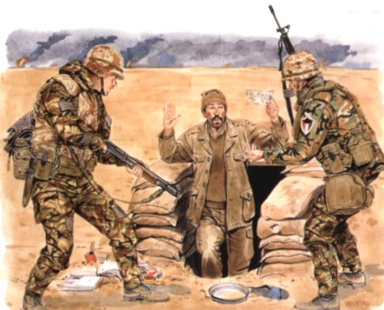
MISION DEL BI.
APROXIMARSE AL ENEMIGO POR MEDIO DEL FUEGO Y LA MANIOBRA TÁCTICA PARA CAPTURAR, DESORGANIZAR, DESTRUIR, RECHAZAR Y DESGASTAR SU ATAQUE MEDIANTE EL FUEGO, EL COMBATE CUERPO A CUERPO Y LOS CONTRAATAQUES.

Slide 11
CARACTERISTICAS
EL BI ES DE ORGANIZACIÓN FIJA, PUEDE RECIBIR ELEMENTOS EN APOYO O REFUERZO.
SUS ELEMENTOS ORGÁNICOS SON 100% MOTORIZADOS.
SE APOYA LOGÍSTICAMENTE DE LA DIVISIÓN.
TIENE AUTONOMÍA DE ABASTECIMIENTO POR 72 HORAS.
DISPONE DE GRAN POTENCIA DE FUEGOS POR LA CALIDAD, VARIEDAD Y NUMERO DE SU ARMAMENTO.
TIENE GRAN CAPACIDAD DE MOVIMIENTO.
DEBIDAMENTE ENTRENADO Y EQUIPADO PUEDE DESEMPEÑARSE EN CUALQUIER AMBIENTE GEOGRÁFICO Y ESPECIALIDAD PROPIA DEL ARMA.
ES LA UNIDAD TÁCTICA BÁSICA DE MANIOBRA DE LA DIVISIÓN.

Slide 12
POSIBILIDADES
COMBATIR MEDIANTE EL FUEGO Y LA MANIOBRA TACTICA PARA DESTRUIR O CAPTURAR AL ENO.
RECHAZAR EL ATAQUE ENO. POR EL FUEGO, EL COMBATE CUERPO A CUERPO Y LOSCONTRAATAQUES.
CONQUISTAR Y MANTENER UNA PARTE DEL TERRENO, POR PERIODO DE TIEMPO NECESARIO.
OPERA EN CUALQUIER TIPO DE TERRENO Y CM.
PARTICIPAR EN OPERACIONES ANFIBIAS, AEROMOVILES Y AEROTRANSPORTADAS.
CUMPLIR MISIONES INDEPENDIENTRS Y SEMIINDEPENDIENTES POR PERIODO DE TIEMPO LIMITADO.
EN LA DEFENSA PUEDE OPERAR CENTROS DE RESISTENCIA Y PUNTOS DE APOYO DEBIDAMENTE REFORZADOS.
PARTICIPA EN OPERACIONES DE AMBIENTE NUCLEAR.

Slide 13
LIMITACIONES
POCA PROTECCION ANTIAEREA Y ANTITANQUE.
VULNERABLE A LA ACCION AEREA Y ARTILLERIA ENA. PARTICULARMENTE EN LOS DEPLAZAMIENTOS DIURNOS
REQUIERE DE GRANDES VOLUMENES DE ABASTECIMIENTOS DE CLASE II Y V.
AFERRADO A LA RED CAMINERA PARA SUS DESPLAZAMIENTOS MOTORIZADOS.
REQUIERE PERSONAL ESPECIALIZADO PARA EL PERMANENTE MANTENIMIENTO DE LOS VEHICULOS.

Slide 14
CUADRO DE OPERACIONES
TACTICAS
OPERACIONES TACTICAS
ESTACIONAMIENTO |  | MOV. DE TROPAS |  | OPERACIONES DE COMBATE
ADMINIS-TRATI-VOS | TACTI-COS | TRANS-PORTES | MAR-CHAS | NO CONVEN-CIONALES | CONVENCIONALES
ACAMPA-MENTO ACANTO-NAMIENTO VIVAC MIXTO | ACAMPA-MENTO ACANTO-NAMIENTO VIVAC MIXTO | TACTICO ADMINIS-TRATIVO | TACTICA ADMINIS-TRATIVA | DE GUERRILLA SUBVERSION EVASION | SUBSIDIA-RIAS | COMPLEMEN-TARIAS | BASICAS
 |  |  |  |  | COMANDOS PSICOLOGICAS DEVASTACION ENCUBRI-MIENTO ENGAÑO | RELEVO CONEXIÓN RECONOCIMIENTO SEGURIDAD INFILTRACION INTERDICCION INCURSION G. ELECTRONICA | RETRO-GRADAS | DEFENSI-VAS | OFENSIVAS
 |  |  |  |  |  |  | ACCION RETARDATRIZ RETIRADA REPLIEGUE | TENAZ MOVIL | DESBORDANTE ENVOLVENTE PENETRACION

Slide 15
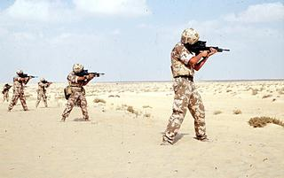
OPERACIONES OFENSIVAS
SE LLAMA OFENSIVA AL CONJUNTO DE ACCIONES POR LAS CUALES SE BUSCA AL ENEMIGO, SE MANIOBRA SOBRE EL Y SE ATACA PARA DESTRUIR, CAPTURAR O DESORGANIZARLO GANANDO TERRENO , POSICIONES U OBJETIVOS QUE INTERESEN A LA DECISION DEL COMBATE.

Slide 16
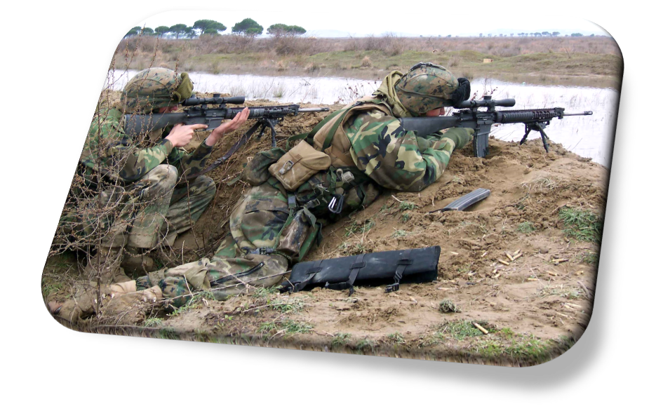
O
MA
DI
CO
FLE
SO
SE
PLA

Slide 17
FUNDAMENTOS DE LA OFENSIVA
OBJETIVO
FIN QUE NOS PROPONEMOS ALCANZAR
MANIOBRA
DISPOSICION Y APLICACIÓN DE MEDIOS DE ACCION
DIST. DE FUERZAS
DOSIFICACION DE LOS MEDIOS A DISPOSICION
COORD. Y CONT.
VERIFICAR CUMPLIMIENTO ORDENES
FLEXIBILIDAD
ADAPTACION RAPIDA A CAMBIOS DE SITUACION
SORPRESA
ACTUAR EN MOMENTO Y LUGAR INESPERADO
SEGURIDAD
CONJUNTO DE MEDIDAS PARA EVITAR SORPRESAS
PLAN AP. FGOS.
INTEG. DE TODOS LOS FUEGOS DISPONIBLES

Slide 18
FUNDAMENTOS DE LA OFENSIVA
OBJETIVO
MANIOBRA
DISTRIBUCION DE FUERZAS
RESERVA
COORDINACION Y CONTROL
FLEXIBILIDAD
SORPRESA
SEGURIDAD
PLAN DE APOYO DE FUEGOS
O 1
LP
LP
X
X
X
X
BP.

Slide 19
TIPOS DE MANIOBRA
OFENSIVA
ENVOLVIMIENTO.
DESBORDAMIENTO.
PENETRACION.

Slide 20
ENVOLVIMIENTO
FUERZA ATACANTE BUSCA PASAR ALREDEDOR DEL ENO. (RETAGUARDIA PROFUNDA)
OBJ.
ENO.
FINALIDAD: FORZAR AL ENO. A ABANDONAR SU POSICION, PARA COMBATIR EN TERRENO ELEGIDO POR EL ATACANTE.
ATAQUE PRINCIPAL
ATAQUE SECUNDARIO
BASE DE FUEGO

Slide 21
DESBORDAMIENTO
TIENE POR OBJETO CONQUISTAR UN OBJETIVO EN RETAGUARDIA INMEDIATA DEL DISPOSITIVO ENO. ACTUA SOBRE UN FLANCO, EVITA PRINCIPALES AREAS DEFENSIVAS.
PERMITE CORTAR SUS VIAS DE REPLIEGUE Y DESTRUIR AL ENO. EN LA POSICION QUE OCUPA.
FUERZAS ENCARGADAS DEL ESFUERZO PRINCIPAL ACTUAN DENTRO DE LA DISTANCIA DE APOYO Y A LA DISTANCIA DE REFUERZO DE ESFUERZO SECUNDARIO
OBJ.
ENO.
ATAQUE PRINCIPAL
ATAQUE SECUNDARIO
BASE DE FUEGO

Slide 22
PENETRACION
OBJ.
FUERZA ATACANTE PENETRA A TRAVES DE LA POSICION DEFENSIVA DEL ENO., ABRIENDO Y CONSOLIDANDO UNA BRECHA.
R
U
P
T
U
R
A
ENO.
ENO.
FZAS. PROPIAS
FZAS. PROPIAS
SE LOGRA MEDIANTE UNA MANIOBRA EVITANDO QUE LAS FUERZAS RODEADAS RECUPEREN LIBERTAD DE ACCION.
BASE DE FUEGO

Slide 23
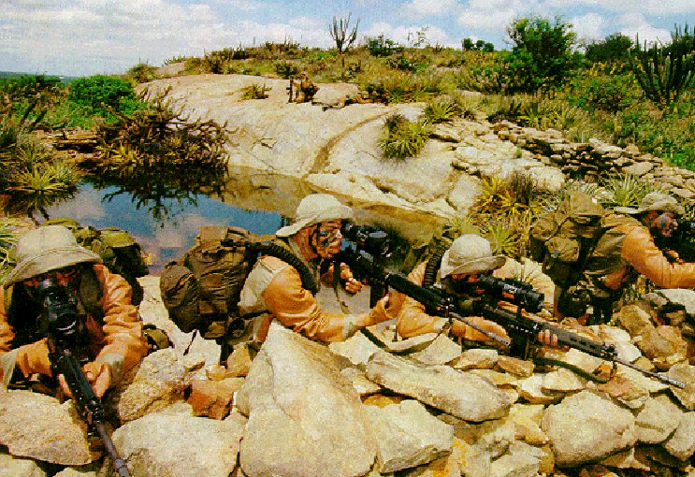
OPERACIONES DEFENSIVAS
DEFENSIVA ES EL EMPLEO DE TODOS LOS MEDIOS Y PROCEDIMIENTOS PARA IMPEDIR, RESISTIR, RECHAZA Y/0 DESTRUIR UN ATAQUE ENEMIGO.

Slide 24
FUNDAMENTOS
DEFENSA
UT.AP.O.DE.CO2.FLE.SE.E.

Slide 25
FUNDAMENTOS
UTILIZACIÓN APROPIADA DEL TERRENO
APOYO MÚTUO
ORGANIZACIÓN DE LA DEFENSA EN PROFUNDIDAD
DEFENSA EN TODA DIRECCIÓN
COORDINACIÓN DE LOS PLANES DE FUEGO
COORDINACIÓN DEL PLAN DE BARRERAS
FLEXIBILIDAD
SEGURIDAD
EMPLEO MÁXIMO DE OPERACIONES OFENSIVAS

Slide 26
TIPOS DE OPERACIONES
DEFENSIVAS
DEFENSA TENAZ O DSIR.
    DEFENSA EN FRENTE NORMAL
    DEFENSA EN GRAN FRENTE
DEFENSA MOVIL

Slide 27
ORGANIZACION POSICION DEFENSIVA
LS.
LS.
COMPUESTA
POR
ELEM. DE SEG.
ZONA DE SEGURIRAD
LPR.
LPR.
GRUESO
DE LAS
TROPAS
ZONA DE RESISTENCIA
LD.
LD.
COMPUESTA
POR LAS
RES. ART.
APOYO LOG.
ZONA DE RESERVA
L. Ret.
L. Ret.

Slide 28
OPERACIONES RETRÓGRADAS
LAS OPERACIONES RETRÓGRADAS SON MOVIMIENTOS ORGANIZADOS Y SINCRONIZADOS HACIA RETAGUARDIA PARA ALEJARSE DEL ENEMIGO O INTERCAMBIAR ESPACIO POR TIEMPO, CON PROYECCIÓN EN UN CAMBIO DE ACTITUD O REUBICAR FUERZAS PARA OBTENER VENTAJAS RESPECTO AL ENEMIGO.

Slide 29
FUNDAMENTOS OP. RETROGRADAS
E.MA.PRO.SE.PLA

Slide 30
OPERACIONES RETRÓGRADAS
FUNDAMENTOS
EMPLEO APROPIADO DEL TERRENO Y DE LAS CONDICIONES METEOROLÓGICAS.
MANTENER LA LIBERTAD DE ACCIÓN.
PRODUCIR EL MÁXIMO DESGASTE A LAS FUERZAS ENEMIGAS.
SEGURIDAD.
PLANEAMIENTO CENTRALIZADO Y EJECUCIÓN DESCENTRALIZADA.

Slide 31
CLASIFICACION
ACCIÓN RETARDATRÍZ.
  POR POSICIONES SUCESIVAS
  POR POSICIONES ALTERNAS
  COMBINACIÓN DE LAS DOS ANTERIORES
REPLIEGUE.
  REPLIEGUE DIURNO (CON PRESIÓN DEL ENO.)
  REPLIEGUE NOCTURNO (SIN PRESIÓN DEL ENO.)
RETIRADA

Slide 32
ACCION RETARDATRIZ
OPERACIÓN RETRÓGRADA MEDIANTE LA CUAL SE INFLINGE AL ENEMIGO QUE AVANZA LOS MAYORES DAÑOS Y EL MÁXIMO RETARDO, SIN QUE LA FUERZA QUE LA REALIZA SE VEA AFERRADA.

Slide 33
ACCION RETARDATRIZ
ACCIÓN RETARDATRIZ POR POSICIONES ALTERNAS SE REALIZA CUANDO EL FRENTE ES RELATIVAMENTE ESTRECHO.
ACCIÓN RETARDATRIZ POR POSICIONES SUCESIVAS SE REALIZA CUANDO SE TENGA UN FRENTE RELATIVAMENTE AMPLIO.
AMBOS PROCEDIMIENTOS PUEDEN COMBINARSE.

Slide 34
ACCIÓN RETARDATRIZ POR POSICIONES ALTERNAS
ACCIÓN RETARDATRIZ POR POSICIONES SUCESIVAS
PRI
PRI
PRI
PRI
(-)
(-)
PR 2
PR 2
(-)
(-)
PR 2
RES
PR 2
PR 3
PR 3
(-)
(-)
PR 4
PR 4
PDF
RES
PDF
(-)
(-)
PDF
PDF
(-)
RES
RES
FRENTE AMPLIO
FRENTE ESTRECHO

Slide 35
REPLIEGUE
OPERACIÓN RETROGRADA MEDIANTE LA CUAL SE CAMBIA ESPACIO POR TIEMPO, ALEJÁNDOSE DEL ENEMIGO, SUSTRAYÉNDOSE A SU PRESIÓN SIN MODIFICAR EL CUADRO TÁCTICO EN QUE SE DESARROLLA LA ACCIÓN
EL CONTACTO SE MANTIENE CON ELEMENTOS DE RECONOCIMIENTO Y SEGURIDAD HASTA QUE GRUESO HAYA COMPLETADO SU MOVIMIENTO.

Slide 36
REPLIEGUE DIURNO
REPLIEGUE NOCTURNO
L.P.R.
L.P.R.
L.P.R.
L.P.R.
DDC
DDC
L. D.
L. D.
L. D.
RES
L. D.
RES
L. Ret.
L. Ret.
L. Ret.
L. Ret.
ZR
ZR

Slide 37
RETIRADA
OPERACIÓN RETROGRADA, MEDIANTE LA CUAL SE TRATA DE GANAR ESPACIO Y TIEMPO, ALEJÁNDOSE DEL ENEMIGO Y SUSTRAYÉNDOSE A SU PRESIÓN, MODIFICA PROFUNDAMENTE EL CUADRO TÁCTICO, DONDE SE LIBRA LA LUCHA, POR ELLO TIENE UN SIGNIFICADO ESTRATÉGICO.

Slide 38
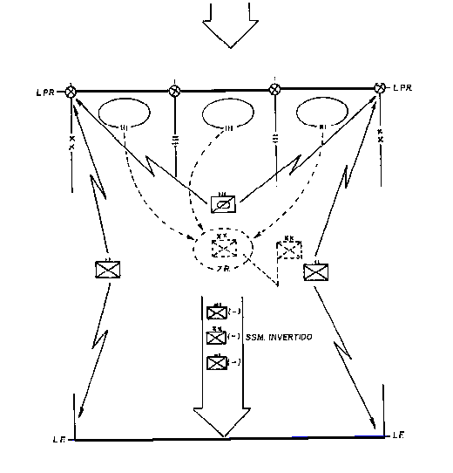
RETIRADA

Slide 39
TAREA
INDIQUE CUAL ES LA MISIÓN DE LA INFANTERIA.
CUALES SON LOS FUNDAMENTOS DE LA OFENSIVA.
CON LOS CONOCIMIENTOS DE UN ATAQUE.
ENVOLVIMIENTO
DESBORDAMIENTO
PENETRACIÓN-
CUAL ES EL MAS ADECUADO PARA USTED JUSTIFIQUE CON ALGUN HECHO HISTORICO.

Slide 40
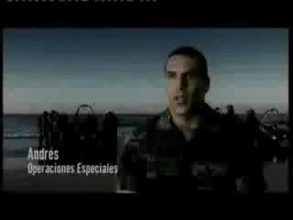

Slide 41
GRACIAS

